Slide 1
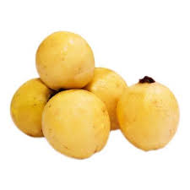
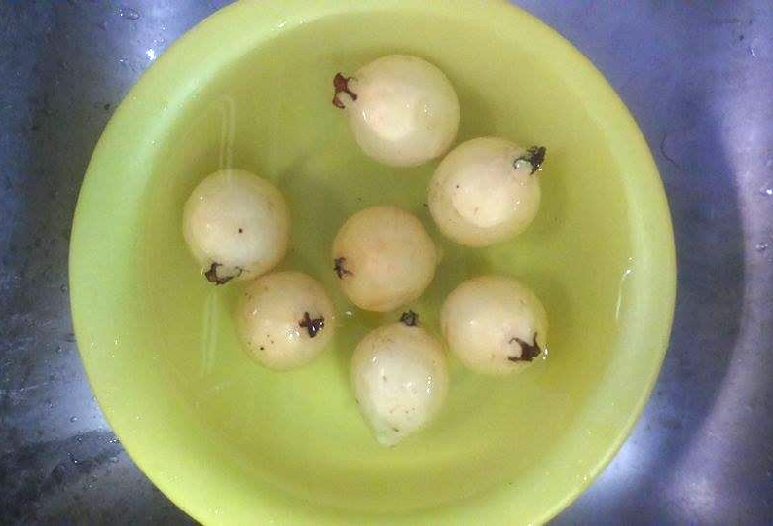
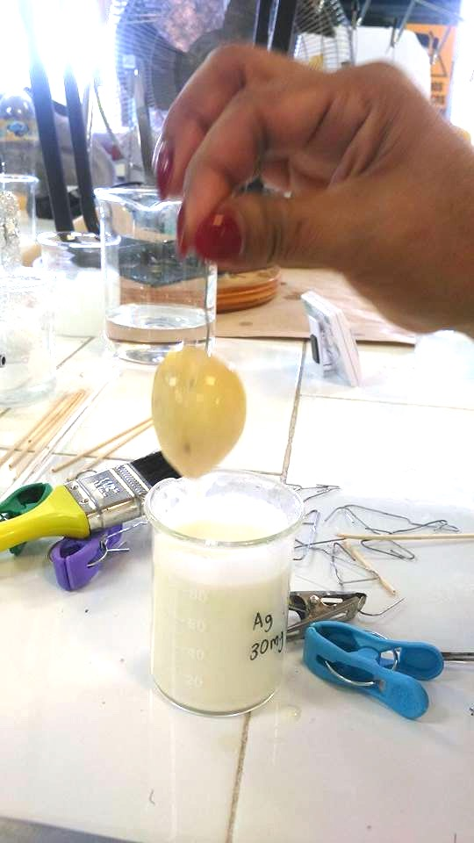
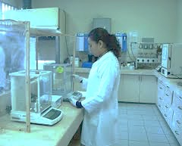
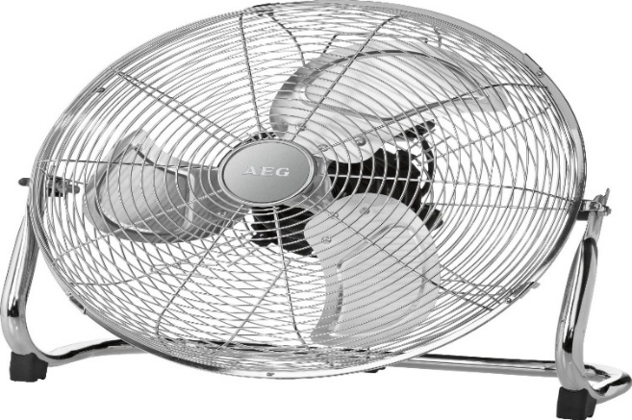
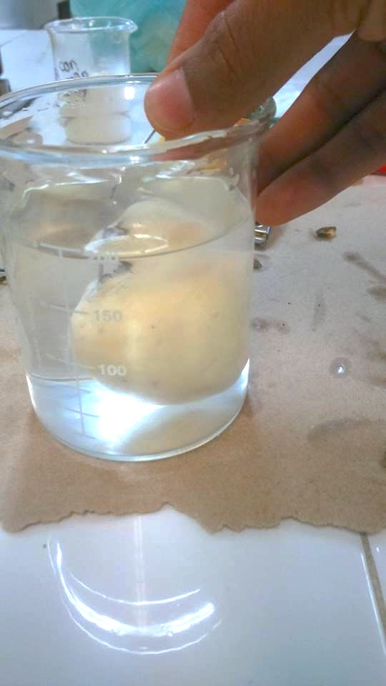
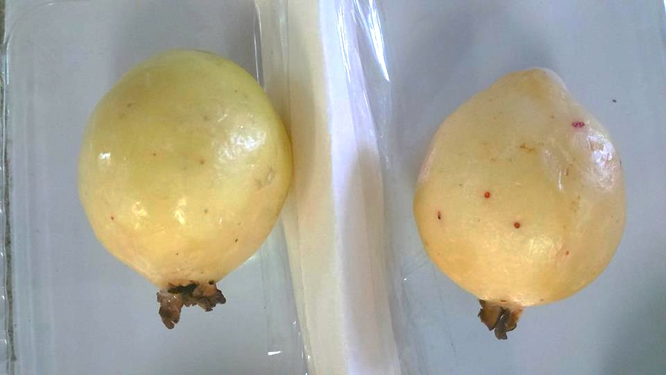

LOGO INSTITUCIONAL
CONSERVACIÓN DE LA CALIDAD COMERCIAL
DE GUAYABA (Psidium guajava)
POR APLICACIÓN DE UN RECUBRIMIENTO A BASE DE ALGINATO
LOGO INSTITUCIONAL
Luna-Zapién, E.A*., Reyes-Ávalos, M.C., Minjares-Fuentes, J.R., Aguilera-Ortiz, M., Meza-Velázquez, J.A.
Facultad de Ciencias Químicas, Universidad Juárez del Estado de Durango, Artículo 123 S/N , Fraccionamiento Filadelfia, CP 35010, Gómez Palacio, Durango, México.
*edenareli31@gmail.com
INTRODUCCIÓN
RESULTADOS Y DISCUSIÓN
La guayaba, además de ser una fruta de gran importancia económica en México, también es apreciada por sus excelentes propiedades nutritivas (Espinal et al., 2010). No obstante, es un fruto altamente perecedero (Hong et al., 2012), por lo que diferentes tecnologías poscosecha han sido desarrolladas a fin de conservarla. En este contexto, una alternativa para extender su vida de anaquel es el uso de recubrimientos comestibles a base de polímeros.
La aplicación del recubrimiento afectó significativamente la pérdida de peso y el color de aquellos frutos que fueron almacenados a temperatura ambiente (TA) (p ˂ 0.05). Lo opuesto ocurrió con la fruta almacenada en refrigeración (p > 0.05).
Firmeza
Independientemente del almacenamiento, la aplicación del recubrimiento a base de alginato no tuvo efecto significativo en la firmeza de la fruta (p > 0.05).
OBJETIVO
Evaluar el efecto de la aplicación de un recubrimiento comestible, a base de alginato de sodio sobre la firmeza, la pérdida de peso y color de guayaba en dos condiciones de almacenamiento.
MATERIALES Y MÉTODOS
Se usó guayaba (Psidium guajava) var. Media china de madurez comercial libre de defectos y daños mecánicos.
Figura 2. Cambios en ∆E en guayaba cubierta y no cubierta almacenada a temperatura ambiente.
Aplicación de la recubrimiento
CONCLUSIÓN
El recubrimiento de alginato de sodio podría considerarse como una buena alternativa de conservación de los atributos de calidad en la vida de anaquel de guayaba expuesta al medio ambiente.
REFERENCIAS
Figura 1. Pérdida de peso en guayaba cubierta y no cubierta almacenada a temperatura ambiente.
Espinal, K.S., Srihari, D. y Reddy, Y.N. 2010. Postharvest application of selected antioxidants to improve the shelf life of guava fruit. Acta Hort. 735:627-632.
Hong, K., Xie, J., Zhang, L., Sun, D. y Gong, D. 2012. Effects of chitosan coating on postharvest life and quality of guava (Psidium guajava L.) fruit during cold storage. Scientia Horticulturae. 144:172-178.

